Slide 1

Trang 1

Slide 2


Lĩnh vực phát triển nhận thức
BÉ LÀM QUEN VỚI SỐ 4
Đối tượng: 3-4 tuổi
Thời gian: 20-25 phút
Giáo viên: Phạm Thị Minh Phương
Trang 2

Slide 3

Giới thiệu số 4
Ôn bài cũ
Làm quen với số 4
Củng cố, trò chơi
Cấu tạo số 4
Viết số 4
Tách gộp phạm vi 4
Trang 3

Slide 4

Ôn bài cũ
1
2
3
Trang 4

Slide 5
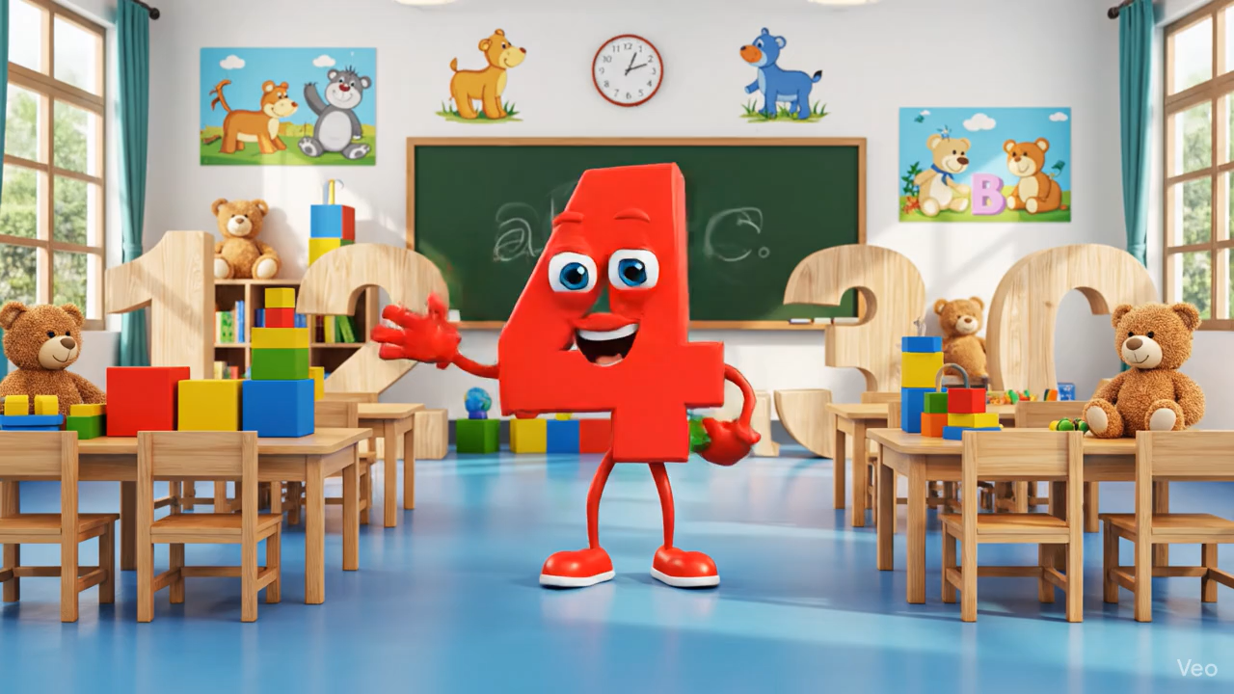

Làm quen với số 4
Trang 5

Slide 6
4
Làm quen với số 4
1
2
3
4
Trang 6

Slide 7

4
Làm quen với số 4
1
2
3
4
Trang 7

Slide 8
4
Cấu tạo số 4
Nét sổ thẳng
Nét xiên
Nét ngang
Trang 8

Slide 9
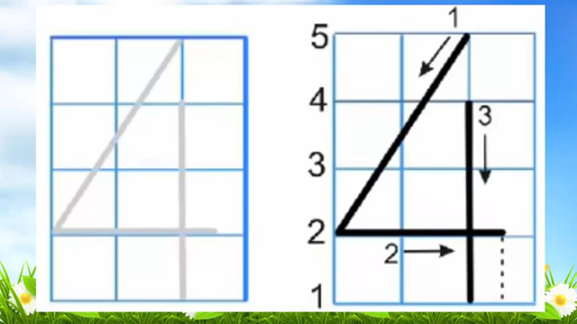
Viết số 4
Trang 9

Slide 10

4
Tách trong phạm vi 4
2
2
Trang 10

Slide 11
4
Tách trong phạm vi 4
3
1
Trang 11

Slide 12

4
Gộp trong phạm vi 4
2
2
Trang 12

Slide 13
4
Gộp trong phạm vi 4
3
1
Trang 13

Slide 14




Củng cố
Con hãy đếm số lượng con cá trong lọ:
Trang 14

Slide 15

Củng cố
Trong lọ có 3 con cá thì cần mấy con cá để lọ có 4 con cá?
Trang 15

Slide 16

Trò chơi:
CHIẾC HỘP BÍ ẨN
Cô chuẩn bị 3 hộp quà xinh xắn: xanh, đỏ, hồng.Các con lần lượt chọn một hộp quà mà mình thích.Trong mỗi hộp có một câu hỏi hoặc nhiệm vụ bí mật.Chúng mình hãy cùng cô đi tìm kho báu thôi nào.
Trang 16

Slide 17



Trò chơi:
CHIẾC HỘP BÍ ẨN
Trang 17

Slide 18
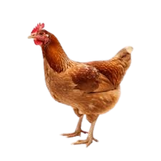
Bé ơi, hình dưới đây có mấy con gà?
A. 3
B. 1
Trang 18

Slide 19
Bé ơi, hình dưới đây có mấy con gà?
A. 3
Trang 19

Slide 20
Bé ơi, hình dưới đây có mấy con gà?
B. 1
Trang 20

Slide 21
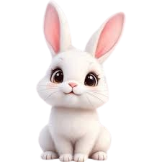
Hình dưới đây có mấy con thỏ vậy nhỉ?
A. 2
B. 4
Trang 21

Slide 22
Hình dưới đây có mấy con thỏ vậy nhỉ?
A. 2
Trang 22

Slide 23
Hình dưới đây có mấy con thỏ vậy nhỉ?
B. 4
Trang 23

Slide 24

Các bạn ơi, có bao nhiêu con mèo vậy nhỉ?
A. 2
B. 1
Trang 24

Slide 25
Các bạn ơi, có bao nhiêu con mèo vậy nhỉ?
A. 2
Trang 25

Slide 26
Các bạn ơi, có bao nhiêu con mèo vậy nhỉ?
B. 1
Trang 26

Slide 27


TRÒ CHƠI ONG VỀ TỔ
Trên màn hình có các ô bí mật đang chặn đường về tổ của chú ong nhỏ. Nhiệm vụ của các con là chọn một ô, mở ra và trả lời câu hỏi bên trong. Mỗi khi các con trả lời đúng, chú ong sẽ bay qua một chướng ngại vật và đến gần tổ hơn. Chúng ta cùng giúp ong về tổ nhé!
Trang 27

Slide 28
TRÒ CHƠI ONG VỀ TỔ
1
2
3
Trang 28

Slide 29
TRÒ CHƠI ONG VỀ TỔ
Chúng mình ơi, số 4 gồm mấy nét vậy nhỉ?
A.2
B.3
Trang 29

Slide 30
TRÒ CHƠI ONG VỀ TỔ
Chúng mình ơi, số 4 gồm mấy nét vậy nhỉ?
A.2
Trang 30

Slide 31
TRÒ CHƠI ONG VỀ TỔ
Chúng mình ơi, số 4 gồm mấy nét vậy nhỉ?
B.3
Trang 31

Slide 32
TRÒ CHƠI ONG VỀ TỔ
Có mấy cách tách số 4 vậy các bạn ơi?
A.2
B.1
Trang 32

Slide 33
TRÒ CHƠI ONG VỀ TỔ
Có mấy cách tách số 4 vậy các bạn ơi?
A.2
Trang 33

Slide 34
TRÒ CHƠI ONG VỀ TỔ
Có mấy cách tách số 4 vậy các bạn ơi?
B.1
Trang 34

Slide 35
TRÒ CHƠI ONG VỀ TỔ
Hãy giúp mình chọn đáp án để gộp số 4 nhé?
A.2 và 2
B.2 và 1
Trang 35

Slide 36
TRÒ CHƠI ONG VỀ TỔ
Hãy giúp mình chọn đáp án để gộp số 4 nhé?
A.2 và 2
Trang 36

Slide 37
TRÒ CHƠI ONG VỀ TỔ
Hãy giúp mình chọn đáp án để gộp số 4 nhé?
B.2 và 1
Trang 37

Slide 38

Trang 38

